Slide 1
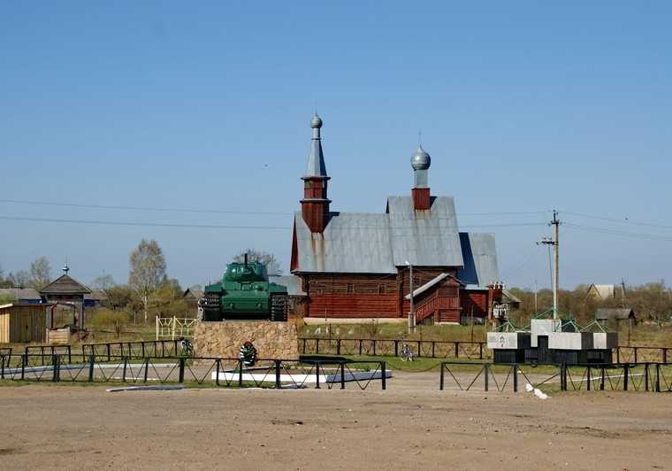
АДМИНИСТРАЦИЯ ПОЛАВСКОГО СЕЛЬСКОГО ПОСЕЛЕНИЯ ПАРФИНСКОГО МУНИЦИПАЛЬНОГО РАЙОНА
ОТЧЕТ
Главы Полавского сельского поселения Петрова С.М. перед Советом
депутатов сельского поселения
о результатах своей деятельности
и о результатах деятельности
Администрации сельского поселения
за 2021 год

Slide 2
02
АДМИНИСТРАЦИЯ ПОЛАВСКОГО СЕЛЬСКОГО ПОСЕЛЕНИЯ ПАРФИНСКОГО МУНИЦИПАЛЬНОГО РАЙОНА
Главные задачи:
исполнение бюджета,
установление, изменение и отмена местных налогов и сборов
обеспечение мер пожарной безопасности,
создание условий для организации досуга,
благоустройство,
дорожная деятельность,
организация сбора и вывоза бытовых отходов и мусора
иные вопросы местного значения, предусмотренные Федеральным законом № 131-ФЗ «Об общих принципах организации местного самоуправления в Российской Федерации»

Slide 3
03
АДМИНИСТРАЦИЯ ПОЛАВСКОГО СЕЛЬСКОГО ПОСЕЛЕНИЯ ПАРФИНСКОГО МУНИЦИПАЛЬНОГО РАЙОНА
В рамках нормотворческой деятельности принято:
решений – 40
постановлений - 119,.
распоряжений по основной деятельности – 43
проведено 10 заседаний Совета депутатов Совета депутатов,
на которых приняты решения по ряду важных вопросов, в т.ч.:
- установление ставок земельного налога и налога на имущество;
- благоустройство сельского поселения;
- принятие бюджета на 2021 год;
- внесение изменений в Устав и др.

Slide 4
04
АДМИНИСТРАЦИЯ ПОЛАВСКОГО СЕЛЬСКОГО ПОСЕЛЕНИЯ ПАРФИНСКОГО МУНИЦИПАЛЬНОГО РАЙОНА
Территория Полавского сельского поселения – 71000 га, 49 населённых пунктов.
Общая численность населения на 01.01.2021года составляет 2634 человека: трудоспособное население – 1833 дети до 17 лет – 392
пенсионеры – 409

Slide 5
АДМИНИСТРАЦИЯ ПОЛАВСКОГО СЕЛЬСКОГО ПОСЕЛЕНИЯ ПАРФИНСКОГО МУНИЦИПАЛЬНОГО РАЙОНА
05
Демографические показатели:
за год население уменьшилось на 96 человек

Slide 6
АДМИНИСТРАЦИЯ ПОЛАВСКОГО СЕЛЬСКОГО ПОСЕЛЕНИЯ ПАРФИНСКОГО МУНИЦИПАЛЬНОГО РАЙОНА
06
Демографические показатели:
Естественный прирост отрицательный (- 40)

Slide 7
07
АДМИНИСТРАЦИЯ ПОЛАВСКОГО СЕЛЬСКОГО ПОСЕЛЕНИЯ ПАРФИНСКОГО МУНИЦИПАЛЬНОГО РАЙОНА
Поголовье скота на 1.01.2022 года
Личным подсобным хозяйством занимается – 789 семей.
 | КРС | в т.ч. коров | свиней | Овцы, козы | Лошади | Кролики | Птицы | Пчело семьи
2020 | 48 | 26 | 82 | 117 | 9 | 201 | 2532 | 166
2021 | 41 | 22 | 57 | 65 | 7 | 134 | 2402 | 145
2022 | 51 | 23 | 0 | 61 | 6 | 142 | 1884 | 126

Slide 8
АДМИНИСТРАЦИЯ ПОЛАВСКОГО СЕЛЬСКОГО ПОСЕЛЕНИЯ ПАРФИНСКОГО МУНИЦИПАЛЬНОГО РАЙОНА
08
Бюджет сельского поселения
Доходы (тыс.рублей)
За 2021 год в бюджет Полавского сельского поселения поступило доходов на общую сумму 14 725,6 тыс. рублей (исполнен на 99,77%).

Slide 9
АДМИНИСТРАЦИЯ ПОЛАВСКОГО СЕЛЬСКОГО ПОСЕЛЕНИЯ ПАРФИНСКОГО МУНИЦИПАЛЬНОГО РАЙОНА
09
Поступление доходов в 2021 году.
Налоговые и неналоговые доходы всего – 3 078,5 тыс. руб. - 100,66% (план – 3058,3 тыс руб.) Налоговые и неналоговые доходы в 2021 году составили 20,91% в структуре доходов.
— налог на доходы физических лиц – 183,6 тыс. рублей - 102,02% (план – 180,0 тыс.руб.);
— акцизы – 1436,7 тыс. рублей - 102,02% (план – 1409,6 тыс.руб.);
— единый сельскохозяйственный налог – 2803,59 рубля -100,13% (план – 2800,00 руб.);
— налог на имущество физических лиц – 372,6 тыс. рублей - 98,07% (план – 380,0 тыс.руб.);
— земельный налог – 981,8 тыс. рублей - 99,67% (план – 985,0 тыс. руб.);
— государственная пошлина — 200,00 рублей - 100% (план – 200,00 руб.);
Безвозмездные поступления, всего – 11 647,2 тыс. рублей.
— дотация – 717,3 тыс. рублей - 100% (план – 717,3 тыс.руб.);
— субсидии – 2 102,0 тыс. рублей . -100% (план – 2102,0 тыс.руб.);
— субвенции – 397,7 тыс. рублей - 100% (план – 397,7 тыс.руб.);
— иные межбюджетные трансферты – 1874,5 тыс. рублей - 99,77% (план – 1928,9 тыс.руб.);
— прочие безвозмездные поступления – 100,0 тыс. рублей (в бюджет поселения были перечислены безвозмездные средства от физического лица на благоустройство воинского захоронения Новая Деревня);

Slide 10
АДМИНИСТРАЦИЯ ПОЛАВСКОГО СЕЛЬСКОГО ПОСЕЛЕНИЯ ПАРФИНСКОГО МУНИЦИПАЛЬНОГО РАЙОНА
10
На 31 декабря 2021 года недоимка по местным налогам:
— по земельному налогу с физических лиц – 272,6 тыс.рублей;
— по налогу на имущество с физических лиц – 265,9 тыс. рублей.

Slide 11
АДМИНИСТРАЦИЯ ПОЛАВСКОГО СЕЛЬСКОГО ПОСЕЛЕНИЯ ПАРФИНСКОГО МУНИЦИПАЛЬНОГО РАЙОНА
11
Бюджет сельского поселения
Расходы (тыс.рублей)
При плане 15 467,9 тыс. рублей расходы произведены в сумме 14 723,4 тыс. рублей, что составило 95,19% от плана 2021 года.

Slide 12
АДМИНИСТРАЦИЯ ПОЛАВСКОГО СЕЛЬСКОГО ПОСЕЛЕНИЯ ПАРФИНСКОГО МУНИЦИПАЛЬНОГО РАЙОНА
12
Показатели | Плановые назначения на 2021 год, руб. | Исполнено в 2021 году сумма, руб. | % исполнения
ОБЩЕГОСУДАРСТВЕННЫЕ ВОПРОСЫ | 5753950,67 | 5698956,49 | 99,04
НАЦИОНАЛЬНАЯ ОБОРОНА | 244500,00 | 244500,00 | 100,00
НАЦИОНАЛЬНАЯ БЕЗОПАСНОСТЬ И ПРАВООХРАНИТЕЛЬНАЯ ДЕЯТЕЛЬНОСТЬ | 64449,84 | 64449,84 | 100,00
НАЦИОНАЛЬНАЯ ЭКОНОМИКА | 4555817,49 | 3957257,27 | 86,86
ЖИЛИЩНО-КОММУНАЛЬНОЕ ХОЗЯЙСТВО | 4260888,58 | 4169910,79 | 97,86
ОБРАЗОВАНИЕ | 58150,00 | 58150,00 | 100,00
КУЛЬТУРА, КИНЕМАТОГРАФИЯ | 9264,00 | 9264,00 | 100,00
СОЦИАЛЬНАЯ ПОЛИТИКА | 447679,68 | 447679,68 | 100,00
ФИЗИЧЕСКАЯ КУЛЬТУРА И СПОРТ | 73200,00 | 73200,00 | 100,00
ИТОГО РАСХОДОВ | 15467900,26 | 14723368,07 | 95,19

Slide 13
АДМИНИСТРАЦИЯ ПОЛАВСКОГО СЕЛЬСКОГО ПОСЕЛЕНИЯ ПАРФИНСКОГО МУНИЦИПАЛЬНОГО РАЙОНА
13
Благоустройство
В рамках муниципальной программы Полавского сельского поселения «Благоустройство территории Полавского сельского поселения на 2020-2025 годы» на благоустройство сельского поселения на 2021 год было выделено 3074,43058 тыс. рублей и израсходовано 3037,84914 тыс. рублей, что на 348,07429 тыс. рублей или на 12,94% больше, чем в 2020 году.
Средства были использованы:
уличное освещение 2128,31739 тыс. рублей
на прочее благоустройство 909,53175 тыс. рублей:
двукратная обработка территории сельского поселения от борщевика Сосновского в размере 3 га,
уборка свалок и уборка мусора,
акарицидная обработка общественных территорий,
обустройство контейнерной площадки по адресу п. Пола ул. Мира,
окос травы, спиливание аварийных деревьев,
содержание мест захоронений,
поддержка проектов местных инициатив граждан сельского поселения на ограждение гражданского кладбища д. Росино.
приобретено на гражданские кладбища в д. Налючи и д. Росино 2 бункера для ТБО,
обустройство колодца на общественной территории д. Большой Толокнянец,

Slide 14
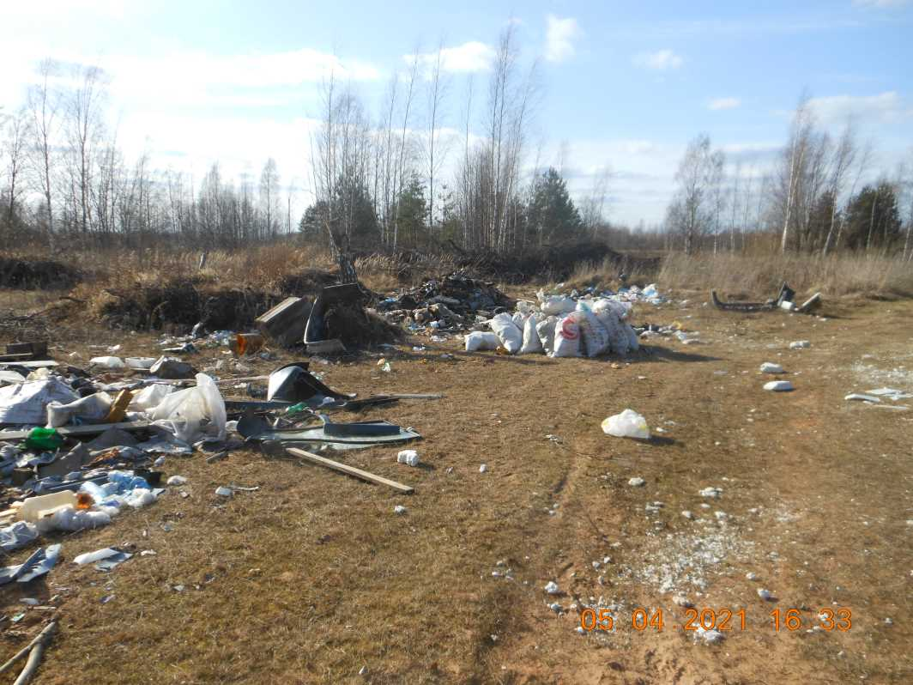
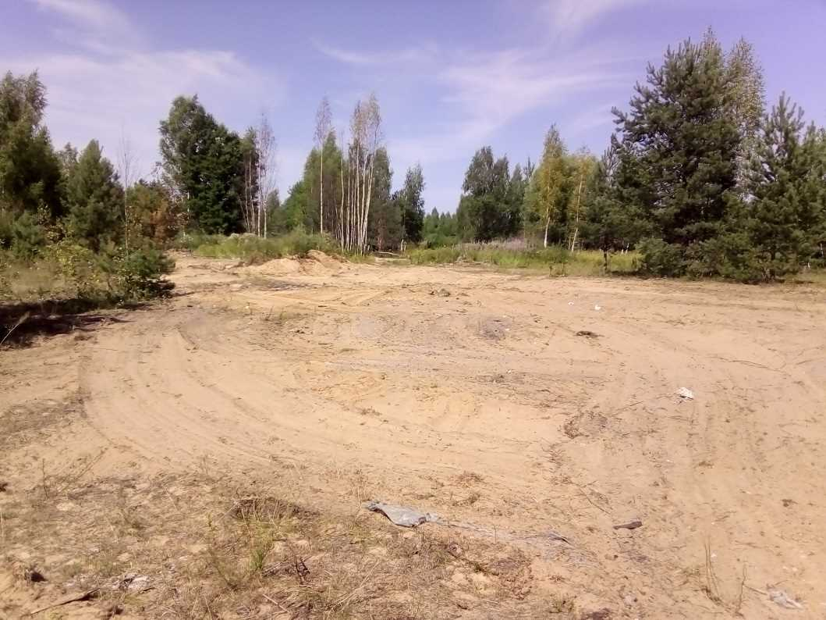
АДМИНИСТРАЦИЯ ПОЛАВСКОГО СЕЛЬСКОГО ПОСЕЛЕНИЯ ПАРФИНСКОГО МУНИЦИПАЛЬНОГО РАЙОНА
14
Благоустройство
уборка микросвалок на территории сельского поселения
Обша

Slide 15
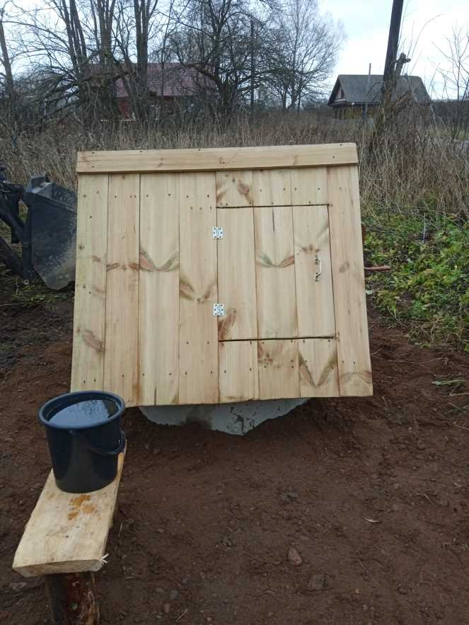
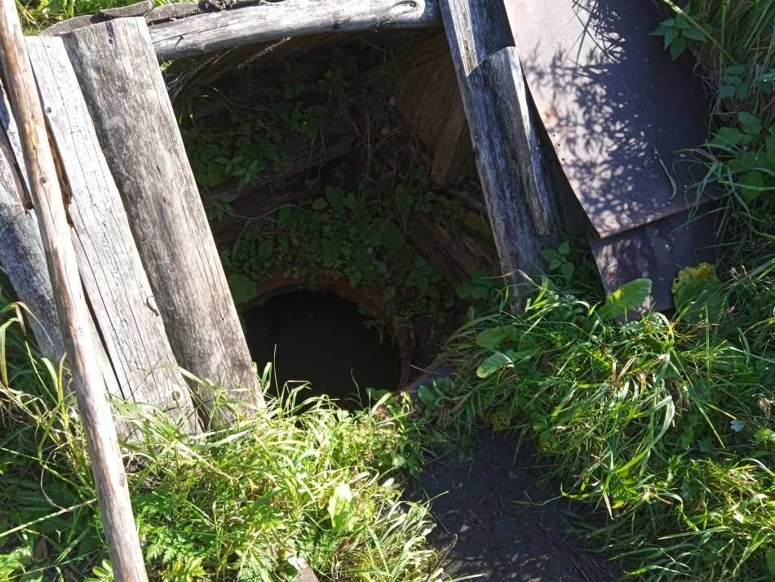
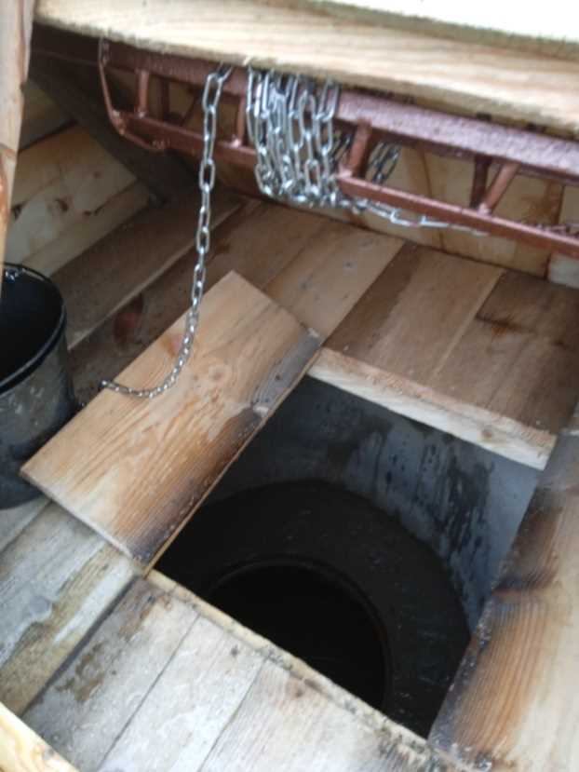
АДМИНИСТРАЦИЯ ПОЛАВСКОГО СЕЛЬСКОГО ПОСЕЛЕНИЯ ПАРФИНСКОГО МУНИЦИПАЛЬНОГО РАЙОНА
15
Благоустройство
Обустройство колодца д.Большой Толокнянец
ПОСЛЕ: ДО:

Slide 16
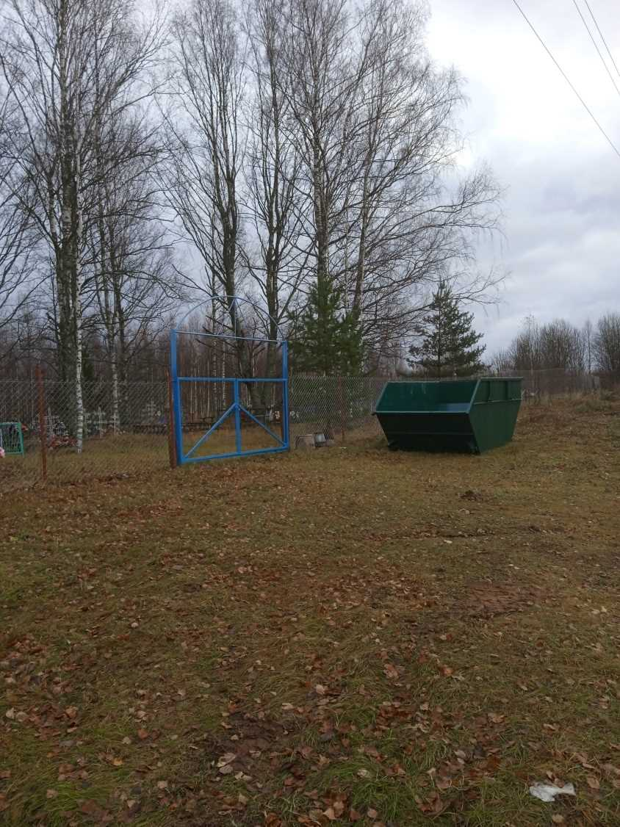
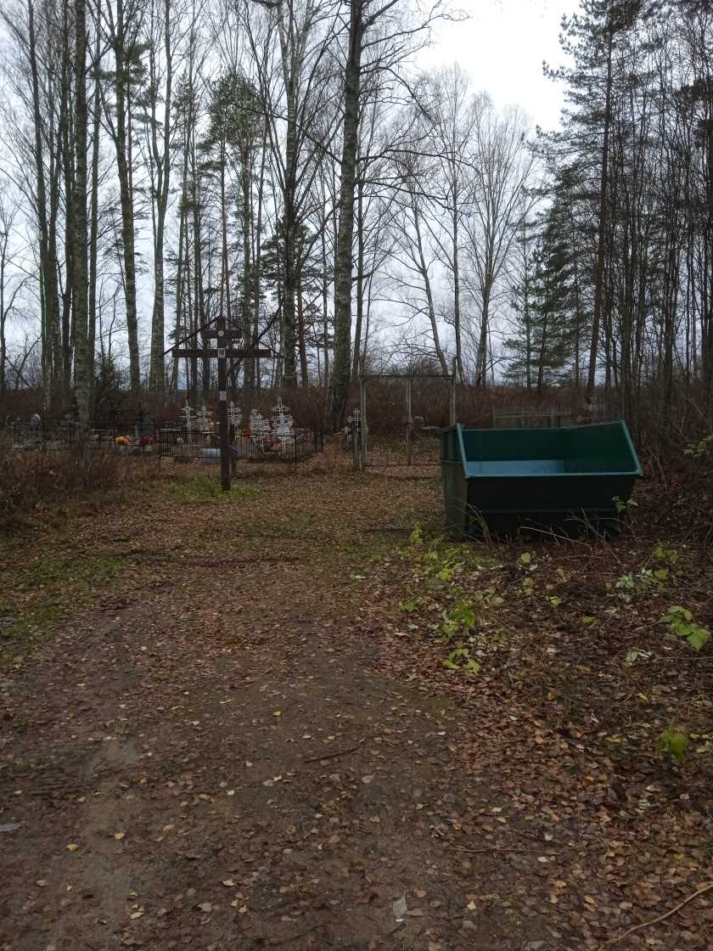
АДМИНИСТРАЦИЯ ПОЛАВСКОГО СЕЛЬСКОГО ПОСЕЛЕНИЯ ПАРФИНСКОГО МУНИЦИПАЛЬНОГО РАЙОНА
16
Благоустройство
Росино: Налючи:

Slide 17
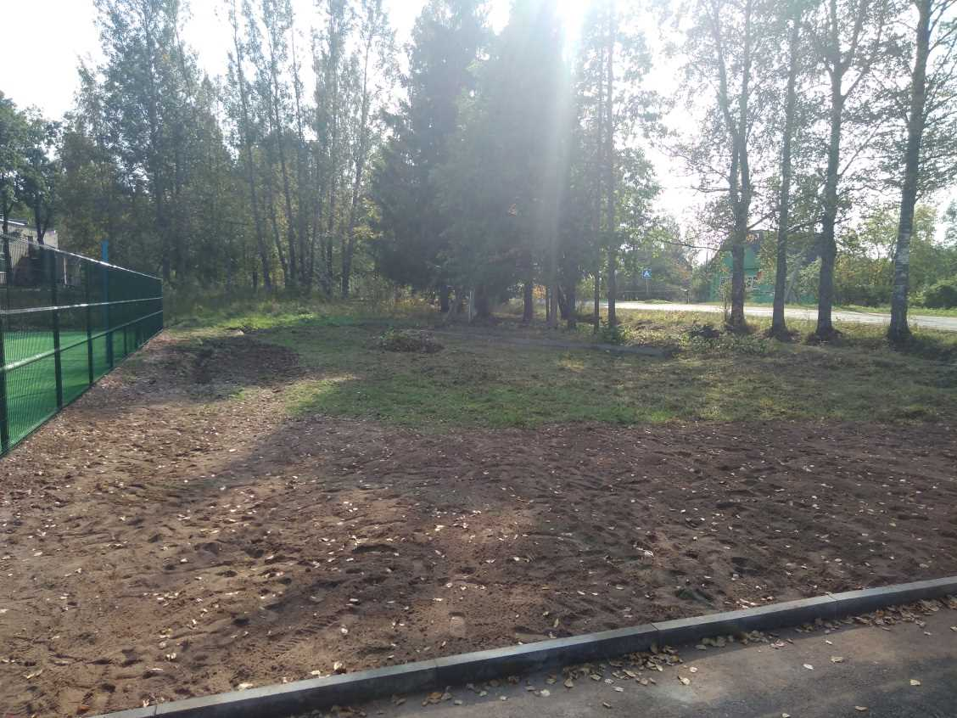
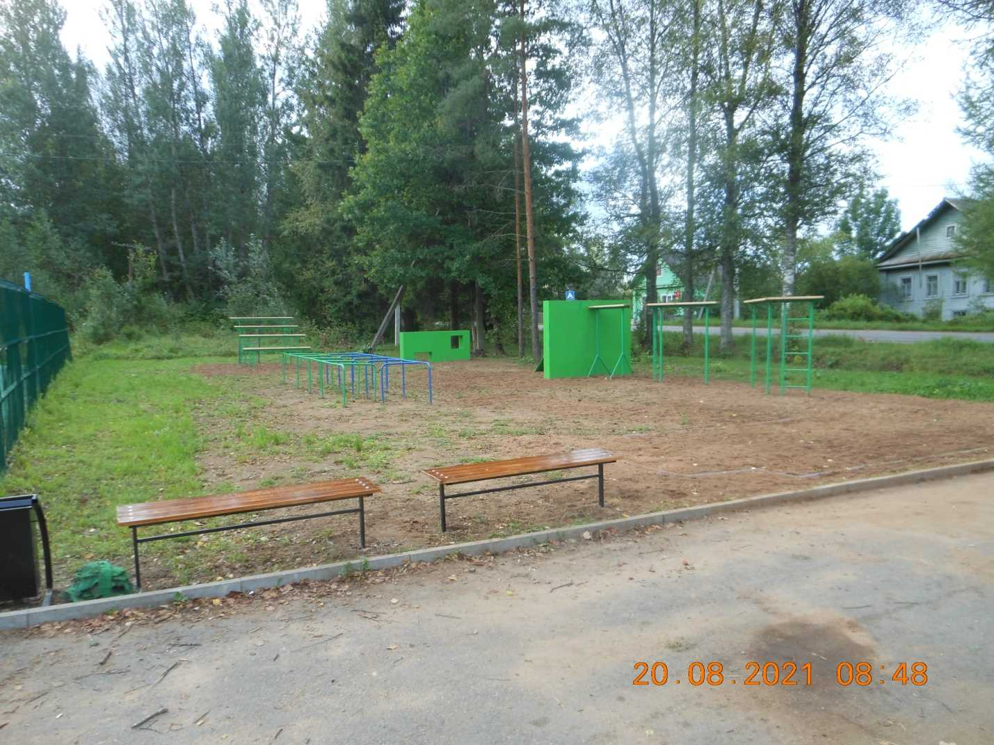
АДМИНИСТРАЦИЯ ПОЛАВСКОГО СЕЛЬСКОГО ПОСЕЛЕНИЯ ПАРФИНСКОГО МУНИЦИПАЛЬНОГО РАЙОНА
17
В рамках государственной программы Новгородской области «Комплексное развитие сельских территорий Новгородской области до 2025 года», в 2021 году реализован проект местных инициатив граждан на общественной территории п.Пола «Обустройство спортивной площадки на территории общего пользования п.Пола ул.Советская» Из областного бюджета привлечено 221,0 тыс. руб. ДО: ПОСЛЕ:

Slide 18
Дорожная деятельность
18
АДМИНИСТРАЦИЯ ПОЛАВСКОГО СЕЛЬСКОГО ПОСЕЛЕНИЯ ПАРФИНСКОГО МУНИЦИПАЛЬНОГО РАЙОНА
Дорожный фонд 2020 год - 3 826,56 тыс. рублей (из них субсидия – 1204.0 тыс.рублей)
2021 год – 4168,62 тыс. рублей (из них субсидия – 1822.0 тыс.рублей)
2021 год – на ремонт дорог использовано - 2 3692,9 тыс. рублей,
из них субсидия из областного бюджета - 1 822,0 тыс.рублей
ремонт дорог 2020 – 2021 год
год | Наименование работ | Протяженность отремонтированных дорог | Бюджет сел. пос-я (тыс.руб.) | Субсидия (тыс. рублей) | Итого (тыс. рублей)
2020 год | ремонт дорог местного: п.Пола ул. Мира, д.Ключи, д.Березка | 0,300 км – асф. 0,351 км – грунт. | 1259,092 | 1204,0 | 2 463, 092
 | содержание автомобильных дорог и подъездов | 36,5 км | 1 240, 807 | 0 | 1 240, 807
 | Изготовление, согласование и проверка сметной документации на ремонт автомобильных дорог |  | 122,664 | 0 | 122,664
 | итого |  | 2622,563 | 1204,0 | 3 826, 563

Slide 19
АДМИНИСТРАЦИЯ ПОЛАВСКОГО СЕЛЬСКОГО ПОСЕЛЕНИЯ ПАРФИНСКОГО МУНИЦИПАЛЬНОГО РАЙОНА
19
2021 год | на ремонт дорог местного: п.Пола ул. Мира (в рамках проекта «Дорога к дому») и д.Беглово | О,300 км – асфальтобетонное покрытие 0,369 км – грунтовые | 91,0 | 1729,2 | 1820,2
 | Ремонт трубопереезда под автомобильной дорогой общего пользования местного значения пер. Железнодорожный, ул. Набережная, п. Пола |  | 63,9 | 92,8 | 156,7
 | Ремонт (ямочный) дорожного покрытия автомобильной дороги общего пользования ул. Наманганская, ул. Комсомольская, и подъездной путь к МКЖД № 4,6,8,10 ул. Мира п. Пола | 0,171 км - грунтовые | 392,3 | 0 | 392,3
 | содержание автомобильных дорог и подъездов | 36,5 км | 1678,4 | 0 | 1678,4
 | Изготовление, согласование и проверка сметной документации на ремонт автомобильных дорог |  | 78,5 | 631 | 78,5
 | Контрольная приемка выполненных работ |  | 45,4 |  | 45,4
 | Итого |  | 2346,6 | 1822,0 | 4168,6
за период 2020-2021 годы отремонтировано
– 0,891 км дорог с грунтовым покрытием,
- 0,300 км дорог с асфальтобетонным покрытием

Slide 20
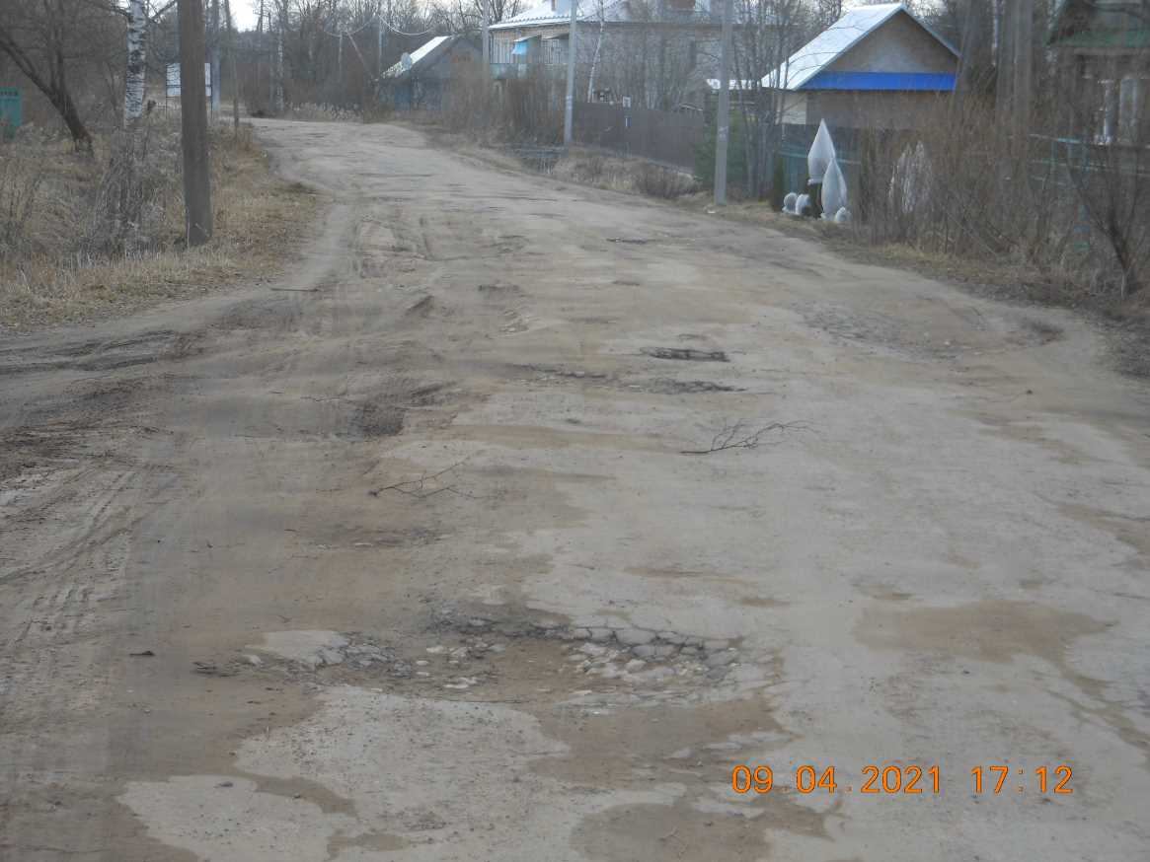
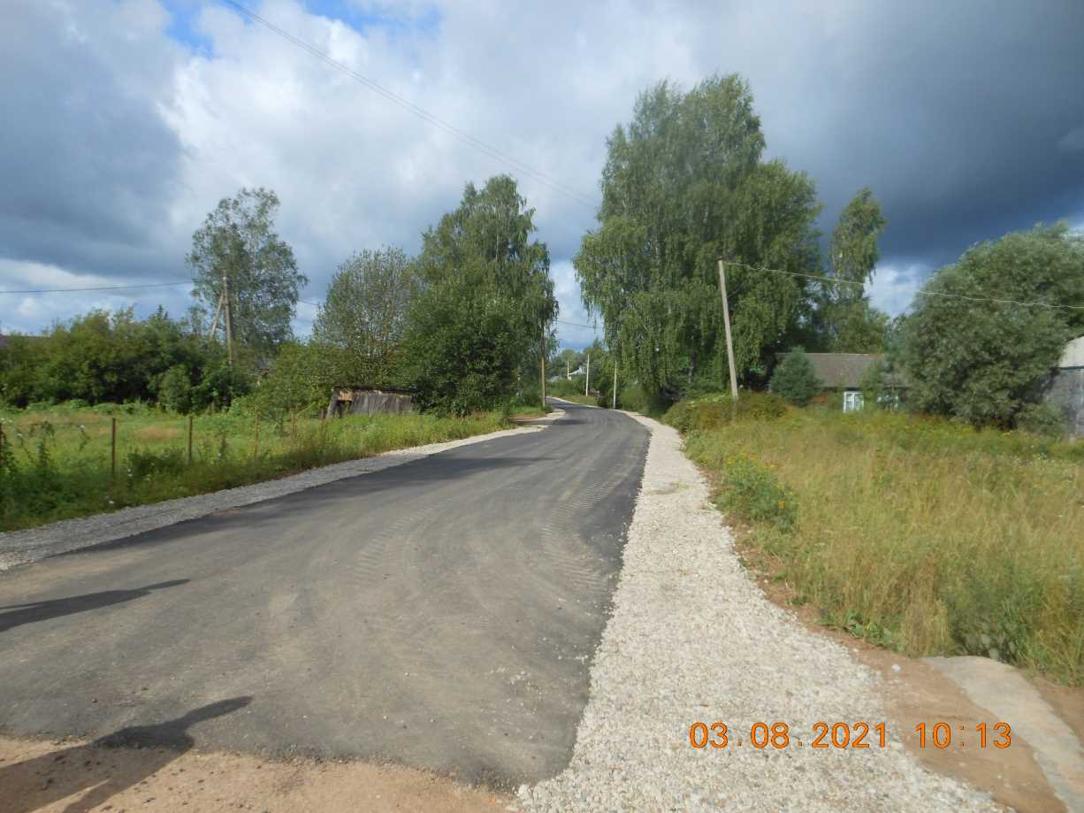
АДМИНИСТРАЦИЯ ПОЛАВСКОГО СЕЛЬСКОГО ПОСЕЛЕНИЯ ПАРФИНСКОГО МУНИЦИПАЛЬНОГО РАЙОНА
20
ДО: п.Пола ул.Мира ПОСЛЕ:

Slide 21
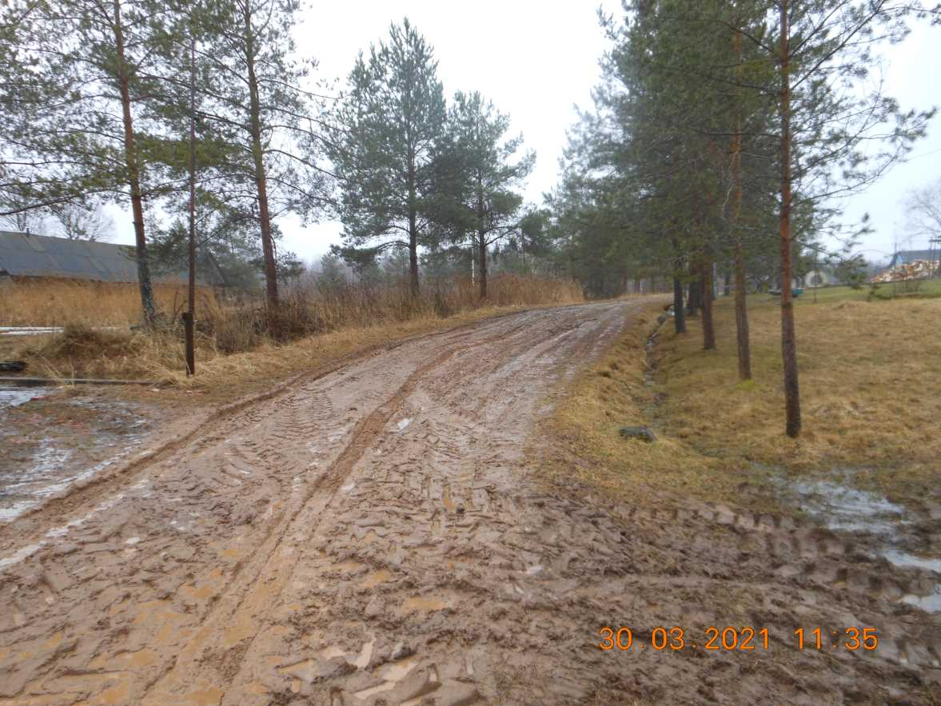
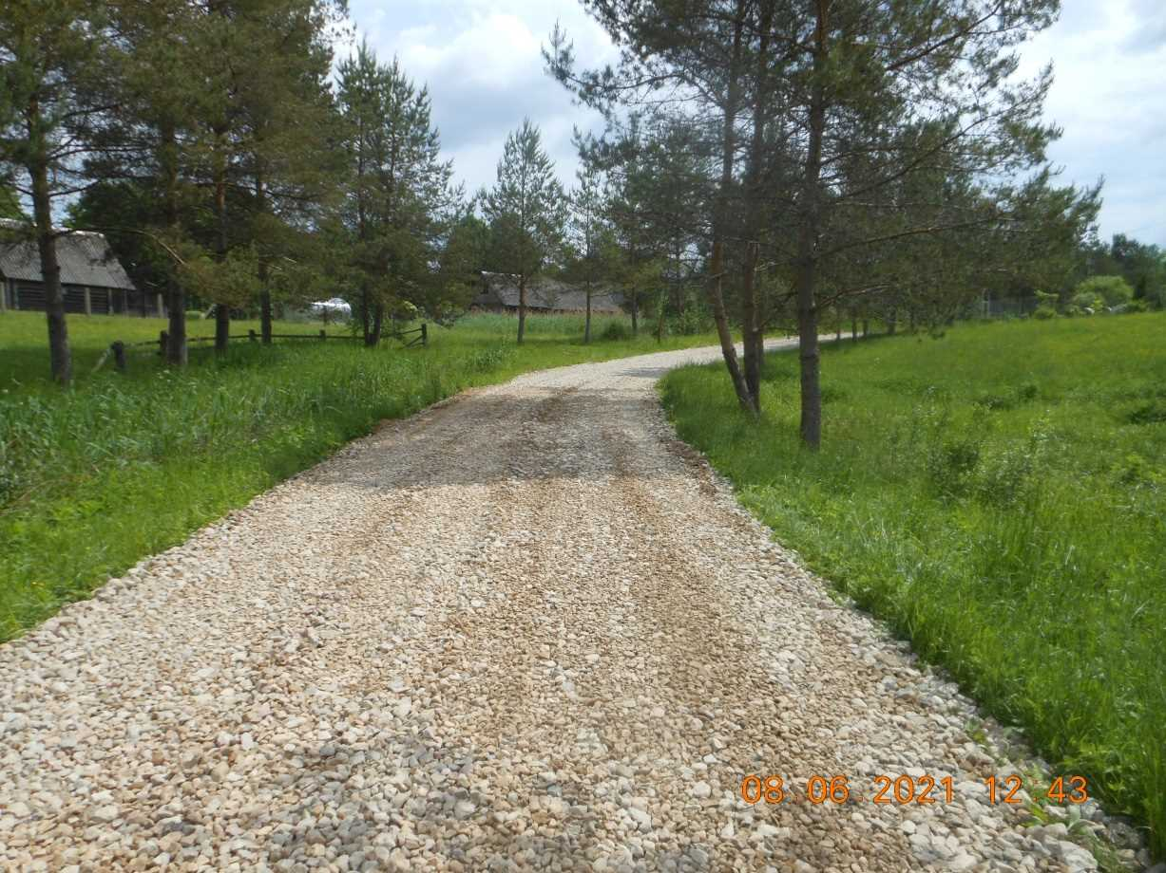
АДМИНИСТРАЦИЯ ПОЛАВСКОГО СЕЛЬСКОГО ПОСЕЛЕНИЯ ПАРФИНСКОГО МУНИЦИПАЛЬНОГО РАЙОНА
21
ДО: д.Беглово ПОСЛЕ:

Slide 22
АДМИНИСТРАЦИЯ ПОЛАВСКОГО СЕЛЬСКОГО ПОСЕЛЕНИЯ ПАРФИНСКОГО МУНИЦИПАЛЬНОГО РАЙОНА
22
ЖКХ-
27,1% -домовладений пользуются услугами центрального теплоснабжения,
6% - пользуются услугами центрального горячего водоснабжения,
86,3%- домовладений подключены к системе центрального водоснабжения,
22,9%- подключены к центральной канализации,
26,8%- домовладений подключены к природному газу.

Slide 23
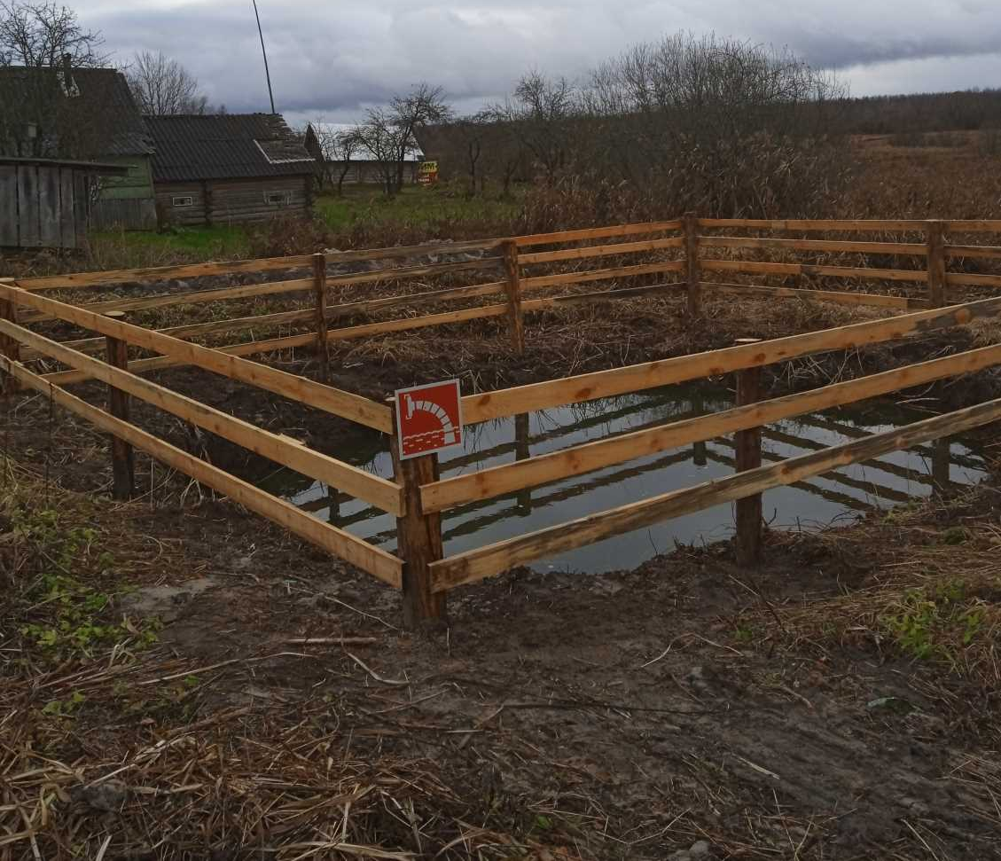
АДМИНИСТРАЦИЯ ПОЛАВСКОГО СЕЛЬСКОГО ПОСЕЛЕНИЯ ПАРФИНСКОГО МУНИЦИПАЛЬНОГО РАЙОНА
23
Пожарная безопасность: Общий объем финансовых средств, направленных на выполнение данного полномочия составил - 50,9 тыс. рублей.
Выполнение комплекса противопожарных мероприятий (устройство защитных противопожарных полос (опашка) населенных пунктов) | 15,9 тыс. рублей
Содержание в исправном состоянии, ремонт и замена источников противопожарного водоснабжения (пожарных гидрантов) – расчистка водоема д.Росино | 35,00 тыс. рублей

Slide 24
АДМИНИСТРАЦИЯ ПОЛАВСКОГО СЕЛЬСКОГО ПОСЕЛЕНИЯ ПАРФИНСКОГО МУНИЦИПАЛЬНОГО РАЙОНА
24
Динамика развития территориального общественного
самоуправления Полавского сельского поселения

Slide 25
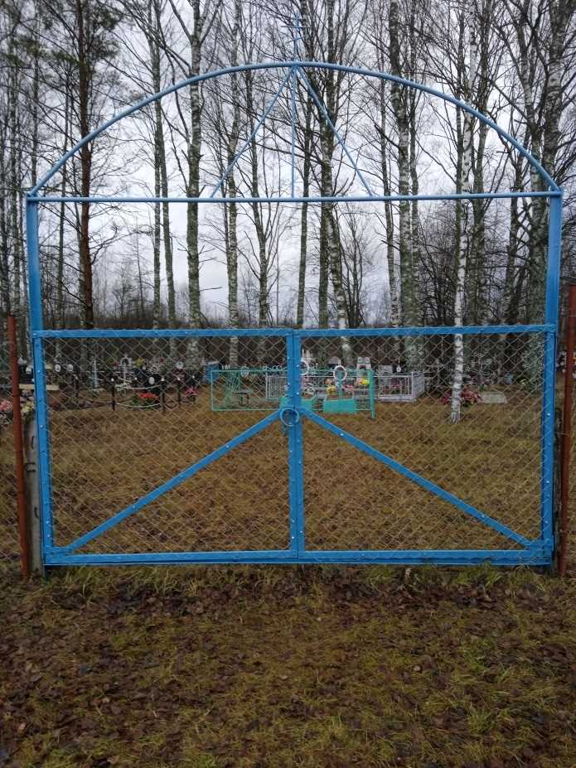
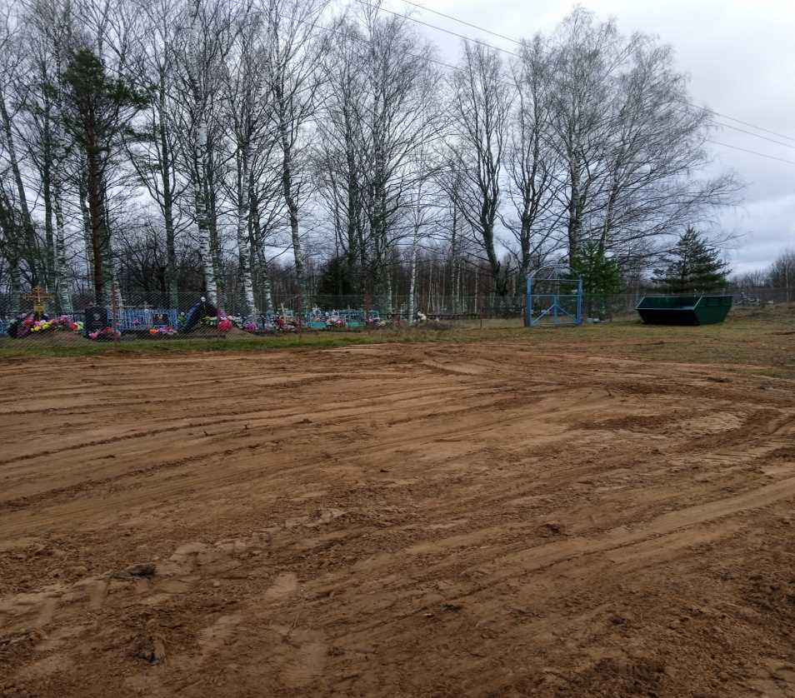
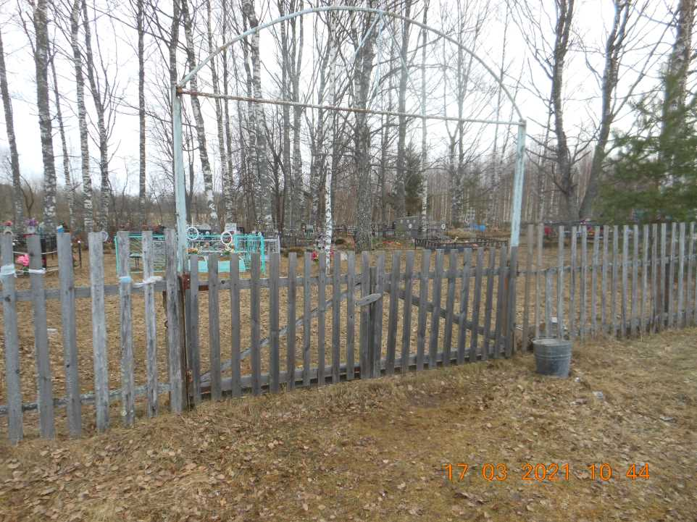
АДМИНИСТРАЦИЯ ПОЛАВСКОГО СЕЛЬСКОГО ПОСЕЛЕНИЯ ПАРФИНСКОГО МУНИЦИПАЛЬНОГО РАЙОНА
25
ТОС «Новая Деревня»
В 2021 году в рамках Государственной программы «Государственная поддержка развития местного самоуправления в Новгородской области и социально ориентированных некомерческих организаций Новгородской области на 2019 – 2026 годы» реализован проект - благоустроена территория ТОС «Новая Деревня»: ограждение гражданского кладбища д.Росино,
на сумму – 129,0 тыс. рублей
из них (субсидия 59 000 рублей и бюджет сельского поселения 70,0 тыс.рублей).
ДО: ПОСЛЕ:

Slide 26
АДМИНИСТРАЦИЯ ПОЛАВСКОГО СЕЛЬСКОГО ПОСЕЛЕНИЯ ПАРФИНСКОГО МУНИЦИПАЛЬНОГО РАЙОНА
26
КУЛЬТУРА
Сеть учреждений культурного обслуживания в сельском поселении:
Дома культуры п.Пола и д.Новая Деревня,
Дом ремесла и фольклора п.Пола,
сельские библиотеки (п.Пола детская и взрослая)
д.Новая Деревня и д.Кузьминское..

Slide 27
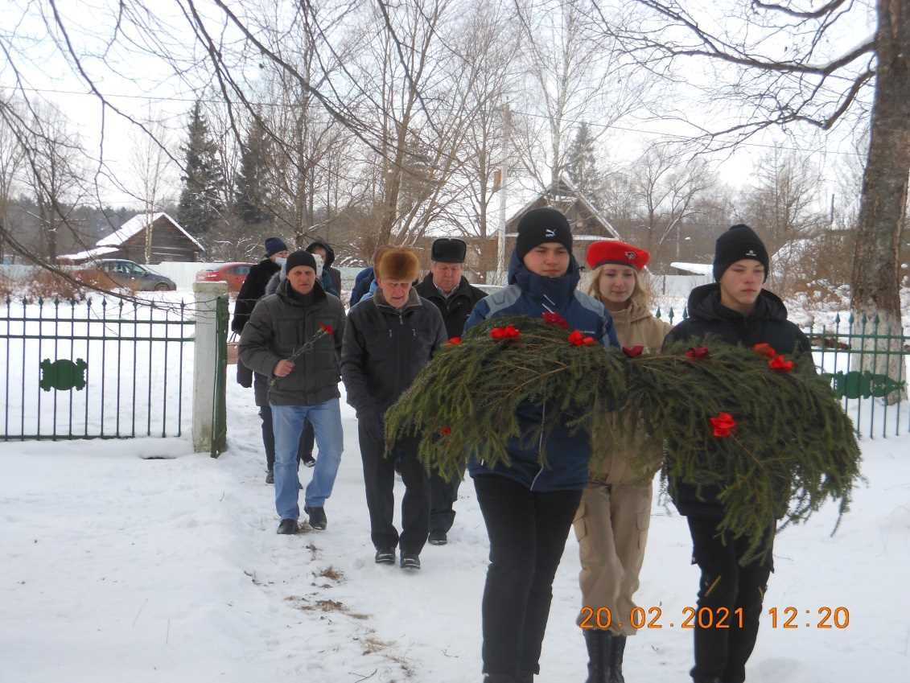
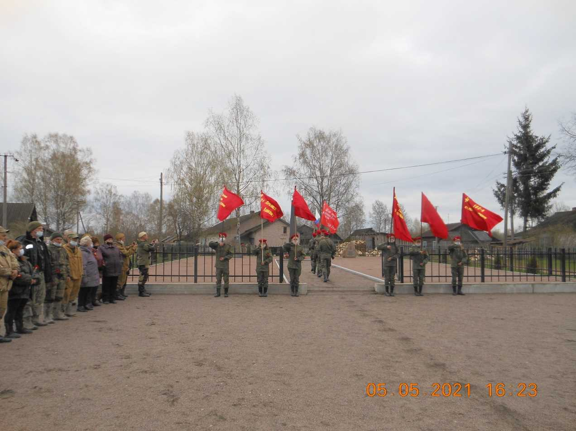
АДМИНИСТРАЦИЯ ПОЛАВСКОГО СЕЛЬСКОГО ПОСЕЛЕНИЯ ПАРФИНСКОГО МУНИЦИПАЛЬНОГО РАЙОНА
27
Мероприятия, приуроченные к памятным датам, а также запланированные учреждениями культуры сельского поселения

Slide 28
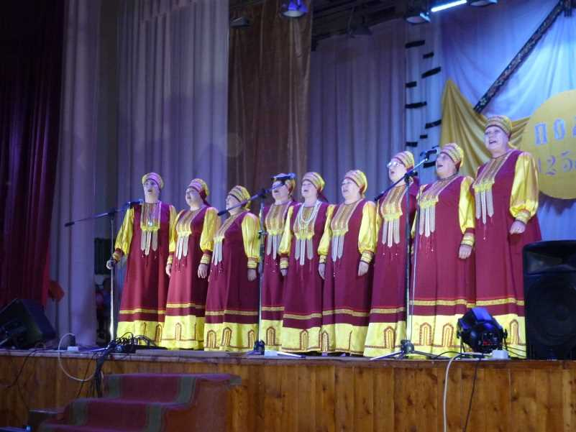
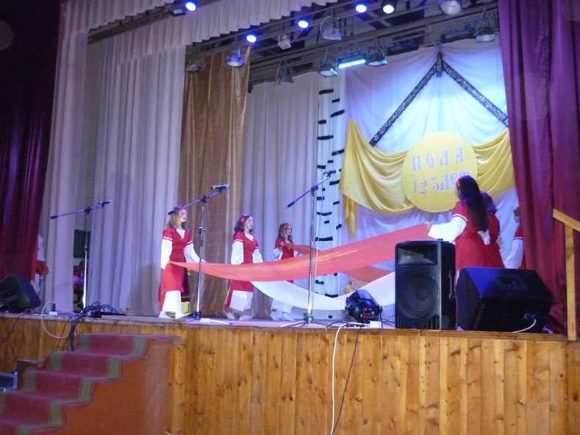
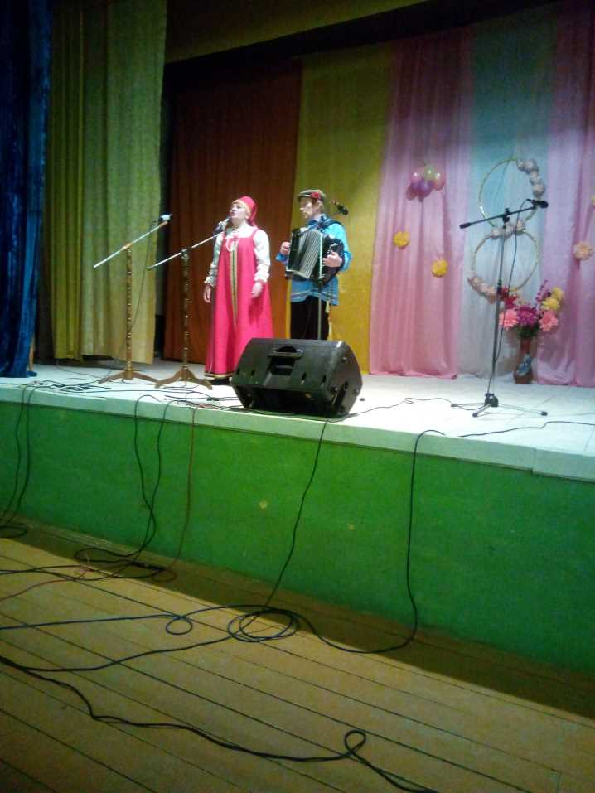
АДМИНИСТРАЦИЯ ПОЛАВСКОГО СЕЛЬСКОГО ПОСЕЛЕНИЯ ПАРФИНСКОГО МУНИЦИПАЛЬНОГО РАЙОНА
28

Slide 29
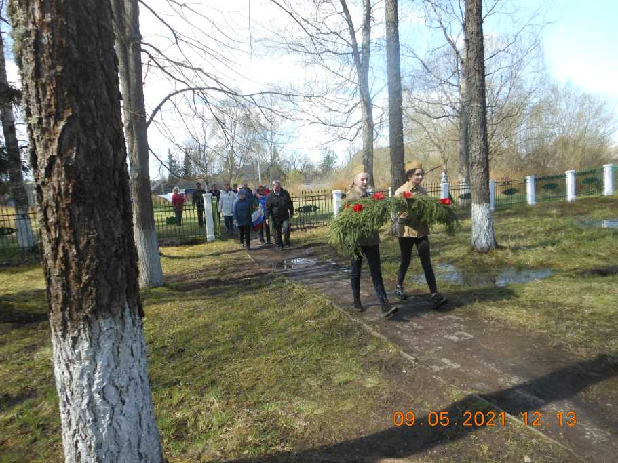
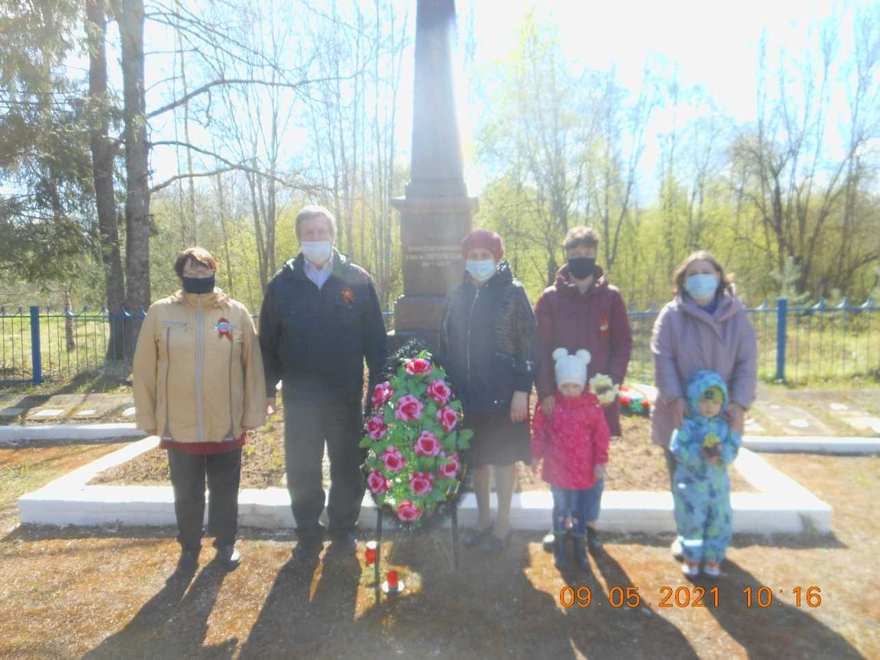
АДМИНИСТРАЦИЯ ПОЛАВСКОГО СЕЛЬСКОГО ПОСЕЛЕНИЯ ПАРФИНСКОГО МУНИЦИПАЛЬНОГО РАЙОНА
29

Slide 30
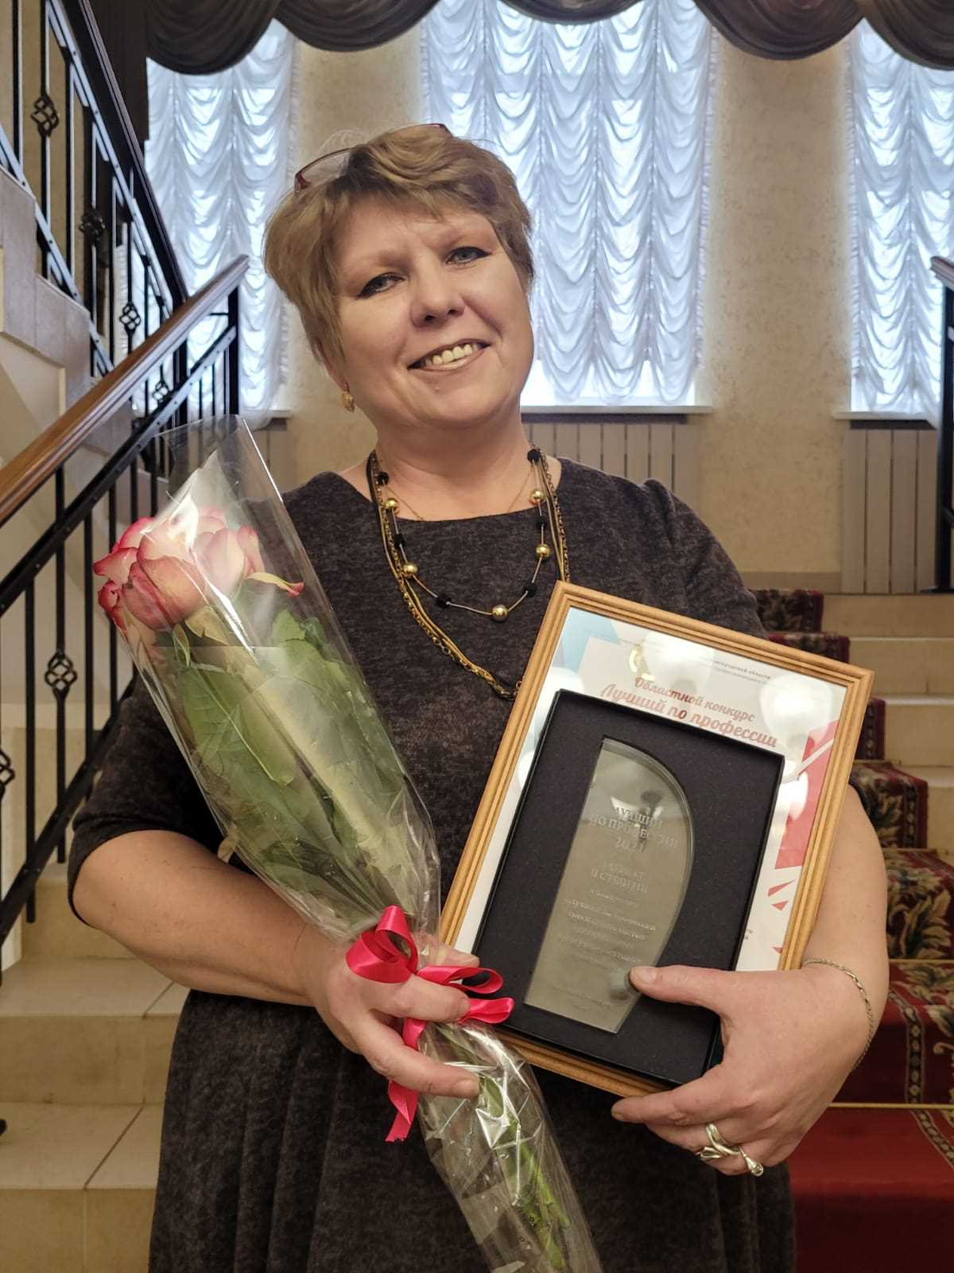
АДМИНИСТРАЦИЯ ПОЛАВСКОГО СЕЛЬСКОГО ПОСЕЛЕНИЯ ПАРФИНСКОГО МУНИЦИПАЛЬНОГО РАЙОНА
30
Лучшие люди культуры
Областной конкурс "Лучший по профессии" среди специалистов культурно-досуговых учреждений, библиотек, преподавателей дополнительного образования детей, сотрудников музеев, специалистов по кино городского округа, муниципальных районов, муниципальных округов области. Лауреатом 2-ой степени признана заведующая Полавским домом ремесел и фольклора, филиала МБУК МКДЦ Парфинского муниципального района Ефремова Светлана Анатольевна за успехи в профессиональной деятельности. 2021 год.

Slide 31
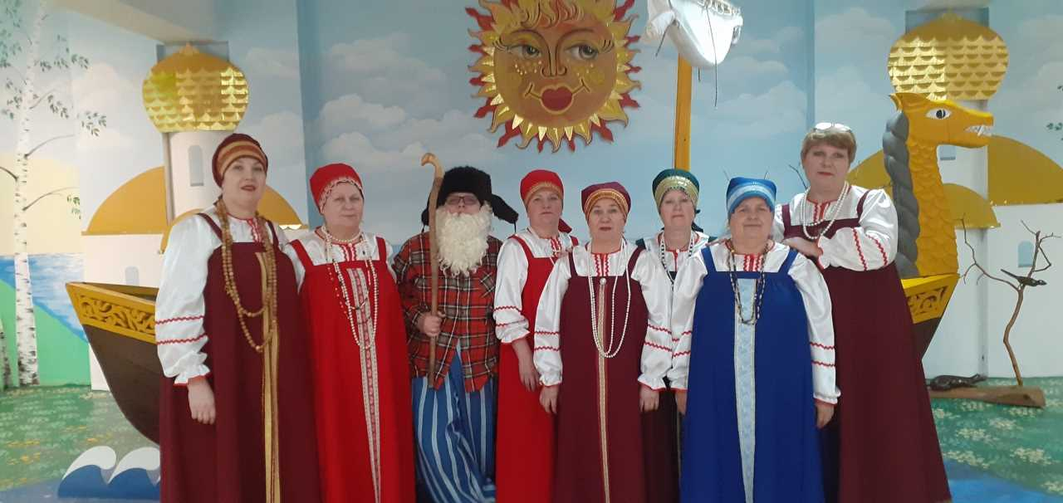
АДМИНИСТРАЦИЯ ПОЛАВСКОГО СЕЛЬСКОГО ПОСЕЛЕНИЯ ПАРФИНСКОГО МУНИЦИПАЛЬНОГО РАЙОНА
31
Лучшие люди культуры
Полавский Дом ремёсел и фольклора стал лучшим муниципальным учреждением культуры, находящееся на территории сельских поселений. 2020 год.

Slide 32
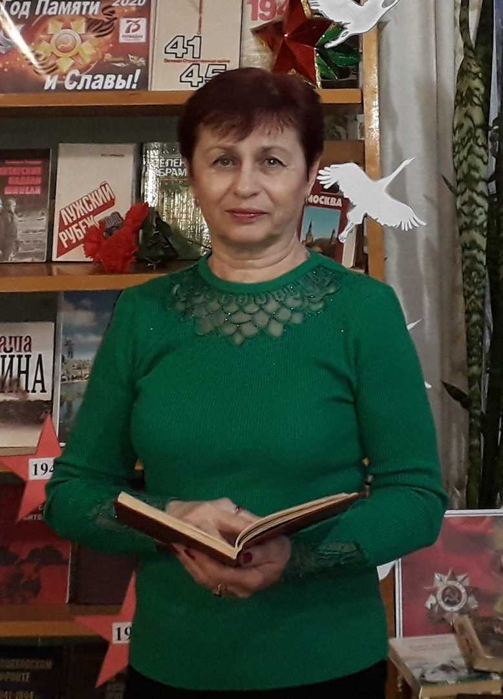
АДМИНИСТРАЦИЯ ПОЛАВСКОГО СЕЛЬСКОГО ПОСЕЛЕНИЯ ПАРФИНСКОГО МУНИЦИПАЛЬНОГО РАЙОНА
32
Лучшие люди культуры
Областной конкурс "Лучший по профессии" среди специалистов культурно-досуговых учреждений, библиотек, преподавателей дополнительного образования детей, сотрудников музеев, специалистов по кино городского округа, муниципальных районов, муниципальных округов области. Лауреатом 2-ой степени признана библиотекарь Налючской сельской библиотеки МБУК «МЦБС Парфинского муниципального района» Михайлова Светлана Алексеевна за успехи в профессиональной деятельности. 2020 год

Slide 33
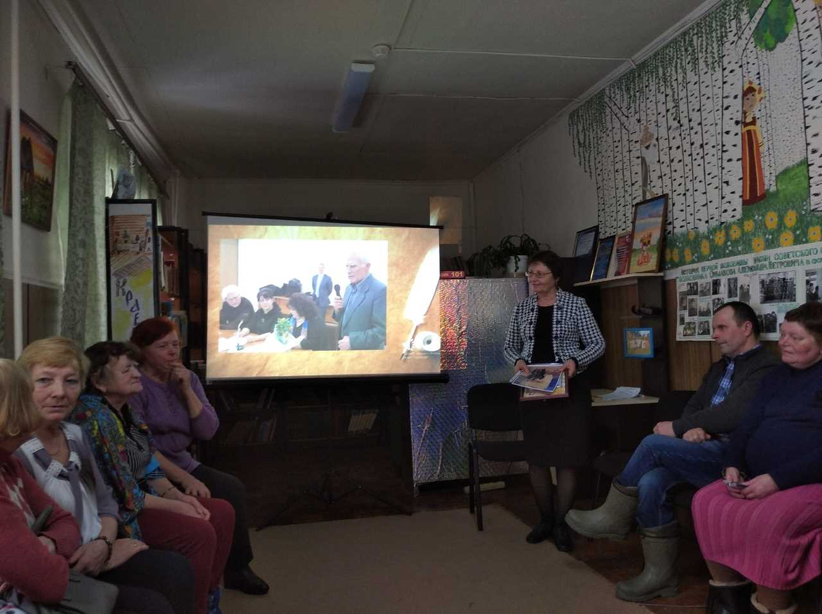
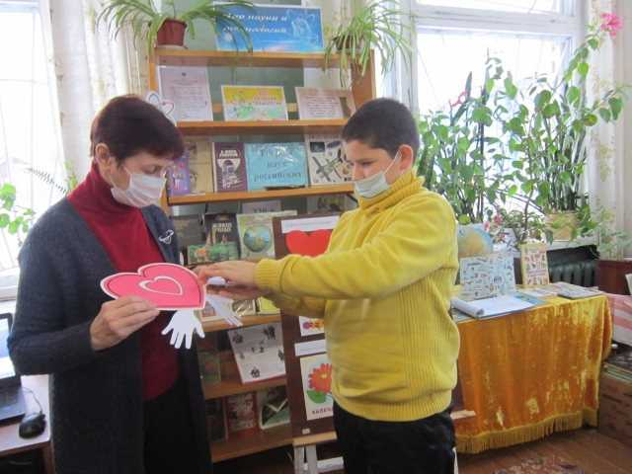
АДМИНИСТРАЦИЯ ПОЛАВСКОГО СЕЛЬСКОГО ПОСЕЛЕНИЯ ПАРФИНСКОГО МУНИЦИПАЛЬНОГО РАЙОНА
33
Лучшие люди культуры
Областной конкурс «Лучшее муниципальное учреждение культуры, находящееся на территории сельских поселений» Полавская сельская библиотека - 2019 год
Налючская сельская библиотека - 2021 год

Slide 34
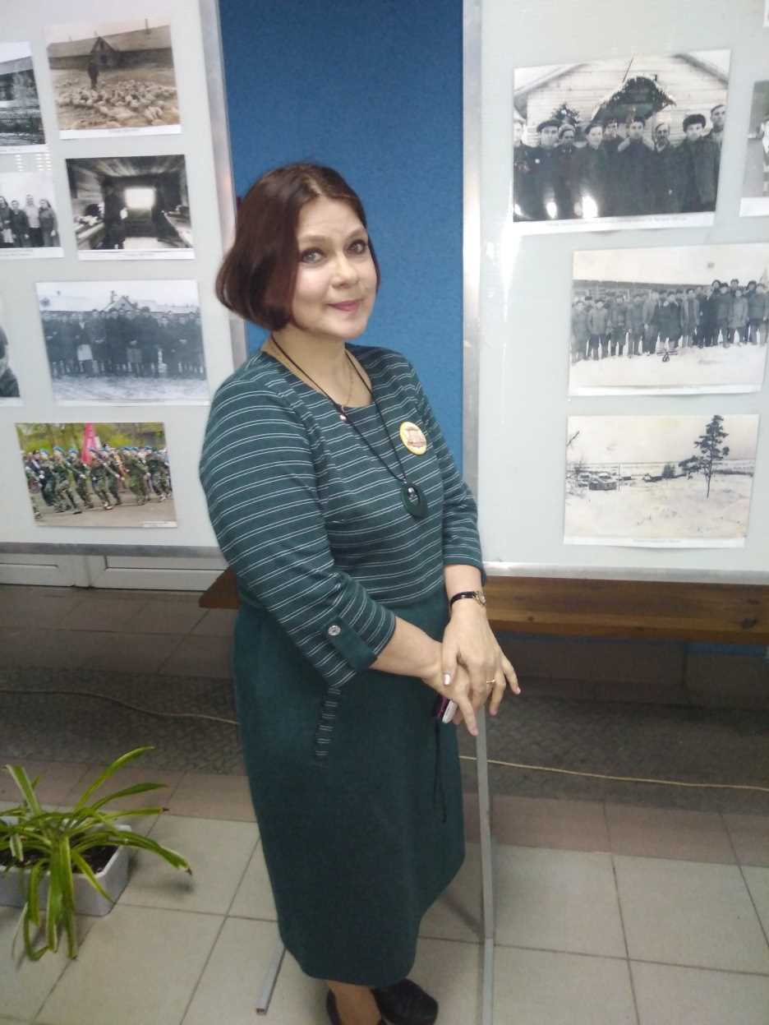
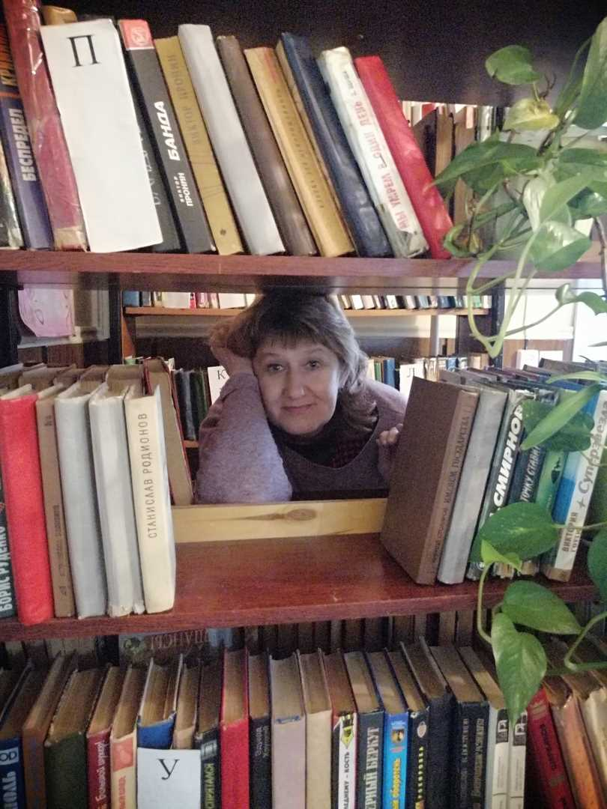
АДМИНИСТРАЦИЯ ПОЛАВСКОГО СЕЛЬСКОГО ПОСЕЛЕНИЯ ПАРФИНСКОГО МУНИЦИПАЛЬНОГО РАЙОНА
34
Лучшие люди культуры
Областной конкурс «Лучший работник муниципального учреждения культуры, находящегося на территории сельских поселений»
Федорова Нина Александровна, библиотекарь Кузьминской сельской библиотеки
– 2019 год.
Михайлова Валентина Николаевна, ведущий библиотекарь Полавской сельской библиотеки – 2020 год

Slide 35
35
АДМИНИСТРАЦИЯ ПОЛАВСКОГО СЕЛЬСКОГО ПОСЕЛЕНИЯ ПАРФИНСКОГО МУНИЦИПАЛЬНОГО РАЙОНА
Спасибо
за внимание!

